Slide 1
Tratado Integral y Progresista de Asociación Transpacífico (CPTPP) y Aprovechamiento de los Tratado de Libre Comercio
Gerardo Meza Grillo
Jefe Negociador CPTPP

Slide 2








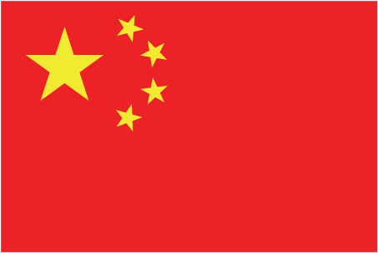


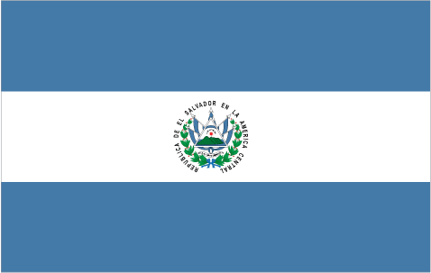






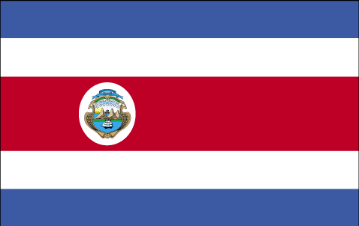








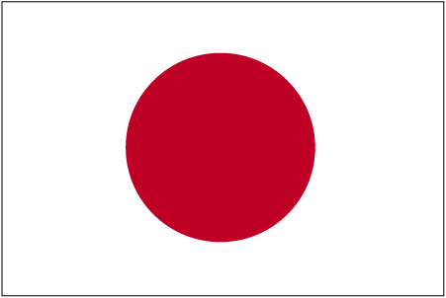



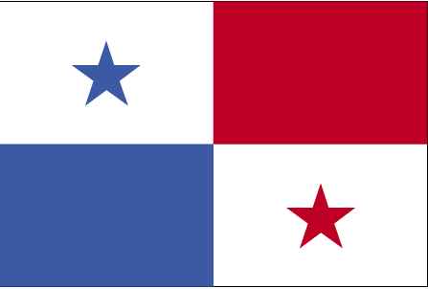


Red de Acuerdos Comerciales del Perú
Vigentes
Firmados
Negociación
Canadá
Unión Europea
India
Uruguay
Australia
Brasil
Comunidad Andina
China
Venezuela
Guatemala
El Salvador
Turquía
Singapur
Alianza del Pacífico + Candidatos a Estados Asociados
CPTPP
Cuba
Corea del Sur
Costa Rica
México
Chile
Tailandia
Factibilidad
Estados Unidos
Japón
Alianza del Pacífico
Honduras
Panamá
Indonesia
Fuente: http://www.acuerdoscomerciales.gob.pe
Notes:
Desde hace más de una década, el Perú ha venido formando una red de acuerdos comerciales para posicionar estratégicamente al Perú dentro del comercio regional y mundial. En este sentido, a la fecha el país cuenta con 19 acuerdos comerciales en vigencia con más de 50 países alrededor del mundo. Asimismo acabamos de firmar hace menos de dos meses, dos acuerdos comerciales con países del Asia Pacífico: Australia y el Tratado Integral y Progresista de Asociación Transpacífico, que abarca a 10 países socios.
Asimismo estamos en negociaciones con otros países, entre ellos, India y la negociación entre Alianza del Pacífico y los candidatos a Estados Asociados.
Toda esta red de acuerdos comerciales ha permitido al Perú incrementar la cobertura de las exportaciones que se benefician de los acuerdos comerciales de 8% en 2006 a 90.7% una década después.
Aspiramos a que para el 2025 logremos ampliar aun más esta cobertura, y tener 27 acuerdos en vigencia con más de 70 socios comerciales.

Slide 3
Tratado Integral y Progresista de Asociación Transpacífico (CPTPP)

Slide 4

Tratado Integral y Progresista de Asociación Transpacífico (CPTPP)
¿Qué es el CPTPP?
El CPTPP es un acuerdo comercial conformado por 11 países de la región Asia Pacífico:
Los 11 países eran signatarios del Tratado de Asociación Transpacífico (TPP).
El CPTPP busca rescatar los beneficios y compromisos alcanzados en el TPP.
Se consolida como el pilar más importante para la Zona de Libre Comercio de la región Asia Pacífico.

Slide 5
Tratado Integral y Progresista de Asociación Transpacífico (CPTPP)
¿Cómo nace el CPTPP?
El CPTPP nace una vez que se vuelve inviable lograr la puesta en vigor del TPP.
TRATADO DE ASOCIACIÓN TRANSPACÍFICO (TPP)
04.02.2016 - 12 países firman el TPP.
Condición para la entrada en vigor del TPP:
Que los 12 países ratifiquen el TPP, o
Luego de 2 años, cuando al menos 6 países lo ratifiquen y sumen al menos 85% del PBI combinado.
TPP: DE 12 A 11 ECONOMÍAS
En enero de 2017, EE.UU. decide no ser parte del TPP.
EE.UU. concentraba aproximadamente el 60% del PBI combinado de los 12 países signatarios.
Con su decisión, ya no era posible cumplir con alguna de las condiciones para la entrada en vigor del TPP.
Luego de esto, los 11 países acordaron evaluar opciones que permitan poner en vigor los compromisos del TPP
Notes:
El CPTPP tiene su origen en el Tratado de Asociación Transpacífico, conocido como TPP. Este acuerdo se suscribió el 4 de febrero de 2016, e involucraba a Perú, Australia, Brunéi Darussalam, Canadá, Chile, Estados Unidos, Japón, Malasia, México, Nueva Zelanda, Singapur y Vietnam.
Para entrar en vigor el TPP tiene como condición que los 12 países signatarios ratifiquen el TPP. No obstante, si luego de 2 años de la firma del Tratado esta condición no se cumplía, el TPP podía entrar en vigor si al menos seis países que sumen como mínimo el 85% del PBI combinado al 2013 ratificaban el acuerdo.
Japón y Nueva Zelanda fueron los países que concluyeron sus procedimientos legales internos y lograron ratificar el Tratado. En el caso de Perú, el TPP llegó a ser entregado al Congreso para su aprobación.
En enero de 2017, Estado Unidos comunicó su decisión de no continuar participando en el TPP, lo que imposibilitó la entrada en vigor del Tratado debido a que este país concentraba, aproximadamente, el 60% del PBI combinado de los países signatarios.

Slide 6




Tratado Integral y Progresista de Asociación Transpacífico (CPTPP)
¿Qué contiene el CPTPP?
TPP
CPTPP
El CPTPP incorpora el texto del TPP y suspende la aplicación de 22 disposiciones
Las suspensiones responden al interés de alcanzar un nuevo balance y de mantener aquellos temas de mayor interés para los 11 países.
Para terminar una suspensión se requerirá el acuerdo de todas las partes del CPTPP.
El CPTPP modifica la condición de entrada en vigor del TPP: se requiere la ratificación de 6 países.

Slide 7
Tratado Integral y Progresista de Asociación Transpacífico (CPTPP)
Grupos de negociación - Capítulos
Bienes
Acceso a Mercados, Reglas de origen, Mercancías Textiles y Prendas de Vestir, Procedimientos aduaneros, Medidas Sanitarias y Fitosanitarias, Obstáculos Técnicos al Comercio, Defensa comercial
Servicios e Inversiones
Comercio transfronterizo, Entrada temporal, Telecomunicaciones, Servicios financieros, Comercio Electrónico, Inversión
Otras materias Relacionadas a comercio
Competencia, Propiedad Intelectual, Medio ambiente, Contratación pública, Laboral, Empresas del Estado
Marco Institucional del Acuerdo
Transparencia y Anticorrupción, Disposiciones Administrativas, Solución de controversias, Excepciones, Disposiciones iniciales y Disposiciones Finales.
Asuntos horizontales
Cooperación, Competitividad, Desarrollo, PYMEs, Coherencia Regulatoria
Notes:
El CPTPP cuenta con 30 capítulos, los cuales pueden ser agrupados en los siguiente temas:
Bienes
Servicios e inversiones
Otras materias relacionadas a comercio, las cuales se incluyen debido al gran impacto que generan en el comercio
Asuntos horizontales, los cuales, a excepción de cooperación, son capítulos incorporados por primera vez en un acuerdo comercial
Y, los capítulos relacionados al marco institucional del acuerdo

Slide 8
Tratado Integral y Progresista de Asociación Transpacífico (CPTPP)
Disposiciones Suspendidas
Propiedad Intelectual
Protección de datos de prueba u otros datos no divulgados de productos farmacéuticos de síntesis química y biológicos – Artículos 18.50 y 18.51
Patentabilidad de segundos usos y patentes disponibles para invenciones derivadas de plantas - Artículos 18.37.2 y 18.37.4
Ajuste de la duración de la patente por retrasos irrazonables de la autoridad otorgante (ej. Indecopi) o en proceso de autorización de comercialización (Ej. Digemid) – Artículos 18.46 y 18.48
Obligaciones en torno a la responsabilidad de los proveedores de servicios de Internet - Artículo 18.82
Notes:
Ahora… cuáles son las disposiciones que se suspendieron del TPP original?
Respecto a Propiedad Intelectual, los países del CPTPP acordamos suspender una serie de artículos que habían sido impulsados principalmente por EEUU durante las negociaciones del TPP.
Entre ellos se encuentran:
Sobre Materia Patentable - Artículo 18.37.2 y 18.37.4 (Segunda Oración)
En este caso en el CPTPP se suspende el compromiso de permitir la patentabilidad de segundos usos: nuevo uso de un producto conocido, nuevos métodos de uso de un producto conocido o nuevos procedimientos de uso de un producto conocido.
Asimismo, se suspende el compromiso de que las patentes estén disponibles para invenciones derivadas de plantas.
Respecto a Ajuste de la Duración de la Patente por Retrasos Irrazonables de la Autoridad Otorgante - Artículo 18.46 & y el Ajuste del Plazo de la Patente por Retrasos Irrazonables – Artículo 18.48: se suspende el compromiso de ajustar el término de la patente en caso de retrasos irrazonables en el otorgamiento de la patente o en proceso de autorización de comercialización (por ejemplo, registro sanitario). En el caso peruano, se suspende además el compromiso de realizar sus mejores esfuerzos para obtener una dispensa de la Comunidad Andina que le permita ajustar el periodo de las patentes.
Asimismo, sobre Protección de Datos de Prueba u Otros Datos No Divulgados - Artículo 18.50 & Biológicos - Artículo 18.51
En el CPTPP se suspende el compromiso de protección de datos de prueba u otros datos no divulgados para obtener la aprobación de comercialización de productos farmacéuticos de síntesis química, incluidas las nuevas entidades químicas que se encuentren dentro de una combinación, y de productos farmacéuticos de origen biológico.

Slide 9
Tratado Integral y Progresista de Asociación Transpacífico (CPTPP)
Disposiciones Suspendidas
Inversión: Controversias Inversionista-Estado
Se redujo el ámbito de aplicación del mecanismo de solución de controversias inversionista-Estado
Medio Ambiente (Conservación)
compromiso de aplicar cualquier ordenamiento jurídico (por ejemplo, la ley de otro país), para combatir la toma y comercio ilegal de fauna y flora silvestre.
Otros capítulos con suspensiones
Administración Aduanera y Facilitación del Comercio; Comercio Transfronterizo de Servicios; Telecomunicaciones y Contratación Pública.
Notes:
Respecto al capítulo de Inversión en el CPTPP los países acordaron reducir el ámbito de aplicación del mecanismo de solución de controversias inversionista-Estado al suspender toda referencia a “Acuerdo de Inversión” y “Autorización de Inversión”. De esta manera, un inversionista de una Parte CPTPP que tiene un contrato de concesión con el Perú, ya no podrá demandar al Estado en el marco de este acuerdo alegando incumplimiento de una cláusula del contrato (ejem. Contrato de Concesión).
Asimismo, en el Tratado se ha suspendido las referencia a nivel mínimo de trato, lo que permitirá que no sea utilizada por el mecanismo: en ese sentido, se reduce una posible causal de demanda en caso de servicios financieros.
Entre las otras disposiciones suspendidas, se encuentran:
El Anexo de Transparencia sobre Productos Farmacéuticos y Dispositivos Médicos asociado a los compromisos en caso un país miembro tenga un procedimiento para listar nuevos productos farmacéuticos o dispositivos médicos en programas de salud, adquiridos mediante reembolso.
Asimismo, se encuentra el compromiso de aplicar otro ordenamiento jurídico (por ejemplo, la ley de otro país), para combatir la toma y comercio ilegal de fauna y flora silvestre dentro del capítulo de Medio Ambiente. Ello no alteró el nivel de ambición del Capítulo.
Finalmente, entre las demás suspensiones se encuentran en otros capítulos como Administración Aduanera y Facilitación del Comercio; Comercio Transfronterizo de Servicios; Telecomunicaciones y Contratación Pública.

Slide 10
Tratado Integral y Progresista de Asociación Transpacífico (CPTPP)
¿Por qué ser parte del CPTPP?
Bloque económicamente atractivo:
PBI ascendió US$ 10.2 billones, lo que representa más del 13% del PBI mundial. Crecimiento promedio anual de 5% (2015-2016).
Alto poder adquisitivo superior al promedio mundial:
PBI Per cápita promedio CPTPP: US$ 21,000 (casi el doble del PBI per cápita mundial).
Incluye países altísimo PBI per cápita: Singapur (US$ 53 mil), Australia (US$ 50 mil) y Canadá (US$ 42 mil)
Prom. CPTPP
Prom. Mundo
Notes:
El CPTPP permitirá al Perú contar con un acuerdo comercial con 10 países estratégicos de la región de Asia Pacífico. El PBI de este bloque de países ascendió a US$ 10 billones en 2016, lo que representó más del 13% del PBI mundial y tuvo un crecimiento anual de 5% entre 2015-2016. Los principales países según PBI son Japón (6% del PBI mundial), Canadá (2%), Australia (2%).
En cuanto al PBI per cápita promedio de los 11 países miembros del CPTPP (2016), este ascendió a US$ 21,000. Lo que significa más del doble del PBI per cápita promedio a nivel mundial (US$10,000). Entre los principales países se encuentran Singapur (US$ 53,000), Australia (US$ 50,000), Canadá (US$42,000).
De esta manera, mediante el CPTPP, el Perú tendrá un acceso preferencial a un mercado donde 7 de los países socios tienen un poder adquisitivo superior al promedio mundial, 2 de los cuales son socios comerciales con los que el Perú todavía no tiene un acuerdo comercial (Nueva Zelanda y Brunéi).

Slide 11
Tratado Integral y Progresista de Asociación Transpacífico (CPTPP)
¿Por qué ser parte del CPTPP?
Potencias comerciales a nivel mundial:
Las exportaciones de países CPTPP fueron el 15.5% de las exportaciones mundiales (2016): Japón (8° exportador mundial) y Canadá (9°).
Importantes socios para el Perú:
  Exportaciones de Perú a países del CPTPP: US$ 5 119 millones (2017): 12% de las export. peruanas totales.
  Importaciones del Perú desde los países del CPTPP: US$ 5 527 millones (2017): 14% de las import. peruanas totales.
8°
Oportunidad para exportaciones no tradicionales:
Las exportaciones NT de Perú a los países CPTPP fueron de US$ 1,344 millones (2017) lo que representa:
  27% de las export. peruanas a estos países
  12% de las exportaciones peruanas NT al mundo
Principales sectores no tradicionales: Agropecuario (34%), químico (19%), textil (10%), metal-mecánico (9%).
Notes:
Por otro lado, formar parte del CPTPP permite al Perú posicionarse estratégicamente al pertenecer a un acuerdo comercial cuyas exportaciones en conjunto representaron el 15.5% de las exportaciones mundiales en 2016 y cuyos miembros son potencias comerciales a nivel mundial: Por ejemplo: Japón y Canadá ocupan el puesto 8° y 9° entre los principales exportadores a nivel mundial, respectivamente.
Estos países constituyen también importantes socios comerciales para Perú. En el 2017, las exportaciones del Perú a estos países ascendieron a más de US$ 5 mil millones, lo que representa el 12% de las exportaciones peruanas al mundo.
Respecto a las importaciones peruanas de estos países, estas ascendieron a US$ 5.5 mil millones, lo que constituye el 14% de las importaciones del Perú desde el mundo.
Las preferencias arancelarias y no arancelarias que se otorguen en el marco del CPTPP dará al Perú la oportunidad de incrementar las exportaciones de productos no tradicionales a un grupo de socios que a la fecha tienen una alta demanda de este tipo de productos del Perú.
En 2017, las exportaciones peruanas de productos no tradicionales a los países miembros del CPTPP ascendieron a US$ 1.3 mil millones lo que representa el 27% de las exportaciones peruanas a estos países y el 12% de las exportaciones de productos no tradicionales que el Perú coloca en el mundo.
Los principales sectores que se exportaron fueron Agropecuario (uvas, palta, quinua); Químico (Acido sulfúrico, neumáticos, placas de polímeros); textil (polos y camisas de algodón); metal mecánico (maquinas de perforación, partes destinadas a máquinas).

Slide 12

Tratado Integral y Progresista de Asociación Transpacífico (CPTPP)
¿Por qué ser parte del CPTPP?
Acceso a 4 nuevos mercados: Nueva Zelanda, Malasia, Vietnam y Brunéi.
NZ, MY, VN, BR - importan productos NT por más de US$ 368 mil millones (2016).
Exportaciones peruanas de productos NT a estos mercados menos de US$ 65 millones.
Acceso inmediato sin aranceles:
Nueva Zelanda: Productos pesqueros, alcachofas, espárragos conservados; galletas dulces, insumos químicos, fungicidas, colorantes naturales, entre otros.
Brunéi Darussalam: Café instantáneo, productos pesqueros, plásticos, manufacturas de hierro y acero, entre otros.
Malasia: Uvas frescas, paltas, algas, quinua, productos pesqueros, insumos químicos, artículos de la industria metalmecánica, muebles de madera, entre otros.
Vietnam: Aceites esenciales de cítricos; productos pesqueros; desechos de cobre y sulfatos de cobre; camiones de uso industrial; entre otros.
Nueva Zelanda
Malasia
Vietnam
Brunéi
Darussalam
Notes:
Asimismo, con la entrada en vigencia del CPTPP, el Perú habrá ganado acceso preferencial para sus productos en 4 nuevos mercados: Nueva Zelandia, Brunei, Malasia y Vietnam (Australia ya cuenta con un Acuerdo bilateral con Perú pronto a ponerse en vigencia). Su PBI conjunto asciende a casi US$ 700 mil millones.
La demanda de importación de productos no tradicionales en estos mercados asciende a US$ 368 mil millones, mientras que el Perú les exporta menos de US$ 65 millones todavía.
Entre los productos que el Perú podrá exportar sin pagar arancel a la entrada en vigor del acuerdo se encuentran:
Con Nueva Zelanda: Productos pesqueros, alcachofas, espárragos conservados; las galletas dulces, insumos químicos, fungicidas, colorantes naturales, entre otros.
Con Brunéi Darussalam: Café instantáneo, los productos pesqueros, plásticos, manufacturas de hierro y acero, entre otros.
Con Malasia: Uvas frescas, paltas, algas, quinua, productos pesqueros, insumos químicos, artículos de la industria metalmecánica, muebles de madera entre otros.
Con Vietnam: Aceites esenciales de agrios; productos pesqueros; desechos de cobre y sulfatos de cobre, camiones de uso industrial, entre otros.
Adicionalmente, en el caso de Nueva Zelanda, contamos con productos potenciales a las confecciones que tienen desgravación variada, siendo algunas partidas de desgravación inmediata. Y en el caso de Vietnam, tenemos como potencialidad a los camiones de uso industrial cuyo arancel llegará a 0 en 10 años luego de la puesta en vigencia del acuerdo.

Slide 13
Tratado Integral y Progresista de Asociación Transpacífico (CPTPP)
¿Por qué ser parte del CPTPP?
Mejores condiciones en mercados con los que ya contamos con TLCs
Japón: 97% de los productos peruanos entrarán a Japón con un arancel preferencial, versus el 88% de los productos en el bilateral.
Productos excluidos en el bilateral; pero bajo desgravacion inmediata en el CPTPP:
  Trucha ahumada
  Filetes congelados de pescados
  Conservas de trucha
  Confituras de cítricos
  Preparaciones para la alimentación de animales
Canadá: En el CPTPP no hay exclusiones.
El TLC bilateral excluye: Carne de ave de corral, productos lácteos, helados de chocolate, preparaciones de carne de ave, entre otros.
Notes:
Finalmente, en aquellos mercados con los que ya se tenía un Acuerdo Comercial (Canadá, Japón, México, Chile, y Singapur), bajo el CPTPP se ha logrado profundizar los beneficios.
Por ejemplo, en el CPTPP el 97% de productos peruanos entrarán a Japón con un tratamiento preferencial, cuando en el bilateral solo el 88% de productos se beneficiaba. Así, Japón otorgará mayores beneficios al Perú en comparación con el Acuerdo Bilateral para productos como: trucha ahumada, filetes congelados de pescados, conservas de trucha, confituras de cítricos, preparaciones para la alimentación de animales que estaban excluidos en el Acuerdo Bilateral y que, en el marco del CPTPP, gozarán de desgravación inmediata.
En el caso de Canadá, ya no existen exclusiones como habían en el Acuerdo Bilateral. Ahora Canadá le ha otorgado al Perú un acceso preferencial a productos como la carne de ave de corral, productos lácteos, helados de chocolate, preparaciones de carne de ave, entre otros.

Slide 14
Tratado Integral y Progresista de Asociación Transpacífico (CPTPP)
Beneficios: Acceso a mercados, PYMEs, Desarrollo, competitividad.
Acceso de mercancías al mercado: Desgravación Inmediata en el mercado de cada uno de los países del CPTPP:
País | % líneas arancelarias
Australia | 93.2%
Brunéi | 91.7%
Canadá | 94%
Chile | 95.2%
País | % líneas arancelarias
Japón | 83.6%
Malasia | 85.6%
México | 76.9%
N. Zelanda | 95.1%
País | % líneas arancelarias
Singapur | 100%
Vietnam | 66.3%
Perú | 81.1%
PYMEs, Desarrollo y Competitividad: compromiso de desarrollar actividades de cooperación (asesoría, asistencia y programas de capacitación en exportaciones) para facilitar el aprovechamiento del acuerdo para las PYMES.
Posibilidad de llevar a cabo actividades para potenciar el rol de la mujer en la economía, desarrollar programas que optimicen la educación, ciencia y tecnología, investigación e innovación.
Notes:
En relación al capítulo de acceso de mercancías, como se mencionó previamente, el CPTPP nos brinda acceso a los mercados de 4 países nuevos. Estos países son Brunéi, Malasia, Nueva Zelanda y Vietnam, los cuales tendrán una desgravación inmediata de 91.70%, 85.60%, 95.10% y 66.30%, respectivamente.
Con respecto a los capítulos de PYMEs, Desarrollo y Competitividad, buscan aprovechar los beneficios del Acuerdo para las PYMEs; realizar actividades conjuntas de cooperación para potenciar el rol de la mujer en la economía, desarrollar programas que optimicen la educación, ciencia y tecnología, investigación e innovación; y promover la competitividad doméstica, regional y global de las economías de los países, lo cual permitirá mejorar la competitividad, la creación de empleos y expandir el comercio y la inversión en el país.

Slide 15

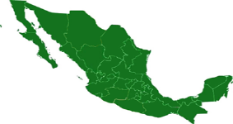


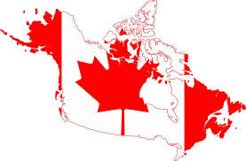

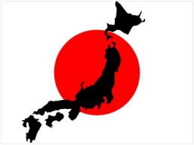

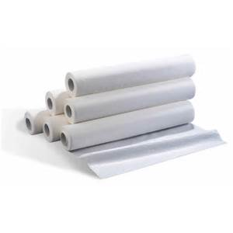
JUNTAS METALOPLÁSTICAS (FRENOS, MOTORES Y COMPRESORES)
Tratado Integral y Progresista de Asociación Transpacífico (CPTPP)
Beneficios: Acumulación de origen
México
Australia
- En el Perú se produce juntas metaloplásticas.
- Se utiliza insumos provenientes de Canadá y Japón.
Con el CPTPP:
El Perú podrá exportar las juntas metaloplásticas a México sin aranceles.
El Perú se integra a las cadenas regionales de valor: utiliza insumos de otros países CPTPP, exporta manufacturas con valor agregado y sin arancel, que serán luego exportadas a otros mercados de países miembros del acuerdo.
Canadá
Perú
Japón
Notes:
Otro de los beneficios para el Perú que se alcanzará con el CPTPP es la acumulación de origen, que permitirá al país integrarse a las cadenas regionales y globales de valor, incrementando la competitividad de nuestra industria y fomentando la generación de mayor empleo.
Como ejemplo tomemos al sector automotriz.
En el Perú se produce juntas metaloplásticas utilizando como insumos productos provenientes de otros países, entre ellos, Canadá y Japón, países también miembros del CPTPP.
Con el CPTPP, el Perú podrá elaborar estas juntas metaloplásticas y exportarlas a México libre de arancel para que sean utilizadas en la elaboración de vehículos que luego serán exportados a Australia. De esta manera, el Perú se integra a las cadenas regionales de valor, utilizando insumos de otros países del CPTPP, para suministrar manufacturas con valor agregado y sin arancel, que serán luego exportadas a otros mercados de países miembros del acuerdo.

Slide 16
Tratado Integral y Progresista de Asociación Transpacífico (CPTPP)
Beneficios: Servicios, Movimiento de personas, Inversión
Servicios:
  Oportunidades para las empresas peruanas en sectores como: servicios de informática y software, servicios de consultoría empresarial, turismo, servicios de centros de atención (“call centers”), de distribución, franquicias, entre otros.
  Promueve servicios que se proveen a través de internet y de la nube (cloud-computing): facilita que las PYMEs exporten servicios sin realizar grandes inversiones.
Movimiento de personas: Profesionales y Técnicos peruanos no enfrentarán restricciones cuando pretendan ingresar temporalmente a algún país del CPTPP. Ejemplos: chefs, administración en turismo y hotelería, publicidad y marketing, diseño de interiores, diseño gráfico, ingeniería (textil, civil, eléctrica, mecánica, industrial), profesionales en informática y sistemas de información, entre otros.
Inversión:
  Genera un ambiente estable y confiable para atraer inversiones.
  Otorgar un marco de protección para los inversionistas peruanos que decidan expandirse en los países del CPTPP.
Notes:
Respecto a servicios, el Tratado establece un marco para fomentar el comercio de servicios entre Perú y los otros países del CPTPP. De esta manera genera oportunidades para la expansión de empresas peruanas en sectores como: servicios de informática y software, servicios de consultoría empresarial, turismo, servicios de centros de atención (“call centers”), de distribución, franquicias, entre otros. Asimismo, el CPTPP promueve todos aquellos servicios que se proveen a través de internet y de la nube (cloud-computing). Esto facilitará que las PYMEs peruanas exporten este tipo de servicios sin realizar grandes inversiones para establecerse en estos países.
Sobre movimiento de personas, el acuerdo establece que los profesionales y técnicos peruanos no enfrentarán restricciones cuando busquen ingresar temporalmente a algún país miembro de CPTPP. Entre los profesionales se incluye a chefs, administración en turismo y hotelería, publicidad y marketing, diseño de interiores, diseño gráfico, ingeniería (textil, civil, eléctrica, mecánica, industrial), profesionales en informática y sistemas de información, entre otros.
Asimismo, sobre inversión, el CPTPP permitirá establecer ambiente adecuado para atraer inversiones de los países del CPTPP, y a su vez consolidar un marco de protección para los inversionistas peruanos que están expandiendo sus negocios en los principales mercados de la región de Asia Pacífico.

Slide 17
Tratado Integral y Progresista de Asociación Transpacífico (CPTPP)
Siguientes pasos
  Cada país dará inicio a sus procedimientos legales internos
  En el caso de Perú:
  - Mincetur solicita informes técnicos favorables a todas las entidades del sector público.
  - Serán remitidos a RREE para definir la vía de ratificación (art. 56 y 57 de la Constitución).
  - Se procede con la ratificación del CPTPP.
ENTRADA EN VIGOR
60 días después que 6 países concluyan sus procedimientos internos
FIRMA DEL CPTPP
8 de marzo de 2018
Notes:
Luego de la firma del CPTPP que se realizó el 8 marzo en Santiago, cada país iniciará sus procedimientos legales internos.
En el caso del Perú, este procedimiento incluye la solicitud, por parte de Mincetur, de informes técnicos favorables a los distintos sectores públicos involucrados en la negociación. Asimismo, el Mincetur también elaborará su informe.
Luego de haber recibido los informes, estos junto con el del Mincetur, el texto del Tratado y las cartas adjuntas, serán remitidas a Relaciones Exteriores, quienes determinarán la vía de ratificación del CPTPP, de acuerdo a la Constitución.
De esta manera, se procede a la ratificación del CPTPP y de ser aplicable la aprobación por el Congreso de la República.
Este acuerdo entrará en vigor a los 60 días luego de que 6 o al menos el 50% del número de signatarios del Tratado, hayan notificado al Depositario (Nueva Zelanda) por escrito haber terminado sus procedimientos legales internos.
Para cualquier país signatario para el cual el Tratado no haya entrado en vigor bajo la modalidad explicada anteriormente, el Tratado entrará en vigor para ese país 60 días después de la fecha en que notifique al Depositario por escrito que ha concluido sus procedimientos legales internos.

Slide 18
Aprovechamiento de los Tratados de Libre Comercio

Slide 19

Aprovechamiento de los TLCs
Valor acumulado de Exportaciones de Bienes, en los 9 años anteriores y posteriores al 2009
(2009: fecha de entrada en vigencia de nuestro primer TLC)
Fuente: SUNAT, MINCETUR

Slide 20
Aprovechamiento de los TLCs
Número de Empresas Exportadoras de Bienes y de Productos Exportados
(stocks al 2008 y al 2017)
Fuente: SUNAT, MINCETUR

Slide 21
Aprovechamiento de Acuerdos Comerciales
Número de Empresas Exportadoras de Bienes, por Sector No Tradicional*
(stocks al 2008 y al 2017)
* Se muestran los sectores de mayor crecimiento
Fuente: SUNAT, MINCETUR

Slide 22


Aprovechamiento de Acuerdos Comerciales
1° socio X No Tradicionales
Durante los 9 años de vigencia del TLC Perú-Estados Unidos:
Crec. prom. anual de las export: 2.3% - US$ 55 760 millones (42.8% fueron NT).
Sectores NT de mayor crecimiento prom. anual: minería no metálica (16,0%) y agropecuario (13,1%); y de mayor participación: agro (18,3%) y textil (10,5%).
1376 nuevos productos exportados: 97,6% fueron NT, destacando metal mecánico (31,5%), químico (19,0%) y textil (13,4%).
5912 nuevas empresas exportadoras: 88% fueron micro y pequeñas empresas.
2° socio X No Tradicionales
Durante los 4 años de vigencia del TLC Perú-UE:
Crec. prom. anual de las export: 7.5% - US$ 24 393 millones (38,5% fueron NT).
Sectores NT de mayor crecimiento prom. anual: agro (12.7%) y metal-mecánico (11.8%); y de mayor participación: agro (23.8%).
682 nuevos productos exportados: 98% fueron NT, destacando los metal-mecánico (35.5%), químico (18.2%) y textil (10.7%).
2245 nuevas empresas exportadoras: 87.6% fueron micro y pequeñas empresas.

Slide 23
Otros Procesos de Negociación

Slide 24
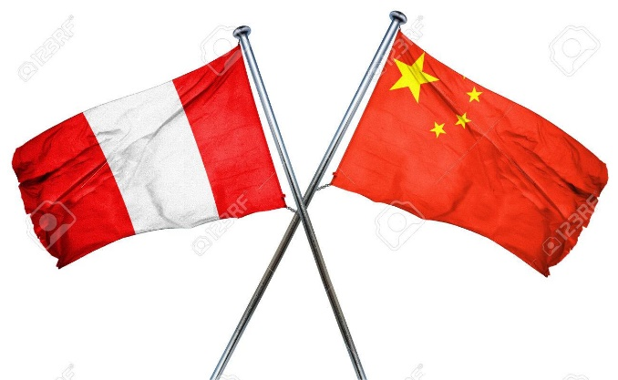
Otros Procesos de Negociación
Optimización del TLC Perú – China:
  Objetivo: Maximizar los beneficios del TLC Perú – China.
  Fecha tentativa: 2do semestre 2018.
Acuerdo Comercial Perú-India
  Población urbana: 32% de su población (más de 400 millones de hab).
  Reducción de los aranceles: en promedio 30% de arancel para ingresar a ese mercado.
  Potencial de exportación para productos de la agroindustria (cereales, frutas y hortalizas) y del sector pesquero.
  Atracción de inversión tecnológica y en servicios: software, soporte técnico, administración, animación digital, entre otros, a través de joint ventures.

Slide 25
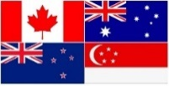
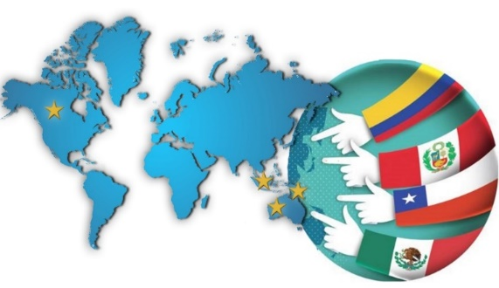
Negociación AP con candidatos a Estados Asociados
¿Por qué negociar?
En la cumbre de Cali, en junio de 2017, se anunció el inicio de las negociaciones para conceder la condición de Estado Asociado de la Alianza del Pacífico a Australia, Canadá, Singapur y Nueva Zelanda.
➔ Estados Asociados serán aquellos países que suscriban un TLC con la AP como bloque.
Objetivos:
Lograr acuerdos con altos estándares de calidad en materia de disciplinas económico-comerciales y que se concluyan en el corto plazo.
Consolidar a la Alianza del Pacífico como la plataforma de interés más importante en la región Asia-Pacífico.
Para Perú, el ingreso a un nuevo mercado: Nueva Zelanda; y, lograr mejores condiciones de las que se tienen en los acuerdos bilaterales.
La Alianza del Pacífico representa:
PBI: 6° economía más grande del mundo
Población: 6° mercado más grande
7° exportador mundial (US$ 557 mil millones)
Notes:
Adicionalmente a los acuerdos comerciales antes mencionados, el Perú viene participando en las negociaciones entre los países de la Alianza del Pacífico y los candidatos a Estados Asociados. Este proceso se inició en la Cumbre de Cali, en junio del año pasado, donde los países de la Alianza del Pacífico anunciaron el inicio de las negociaciones para conceder la condición de Estado Asociado de la Alianza del Pacífico a Australia, Canadá, Singapur y Nueva Zelanda.
Los objetivos de esta negociación son lograr acuerdos con altos estándares de calidad en materia de disciplinas económico-comerciales y que se concluyan en el corto plazo y consolidar a la Alianza del Pacífico como la plataforma de interés más importante en la región Asia-Pacífico.
Para el Perú, esta iniciativa brinda la oportunidad de alcanzar mejores condiciones a las ya alcanzadas en el marco de los acuerdos que el Perú tiene con Australia, Canadá, Singapur y Nueva Zelanda.
La Alianza del Pacífico (AP) representa la sexta economía más grande en el mundo en términos del PBI. En 2017, el intercambio comercial superó el billón de dólares. En términos de exportaciones, el bloque de la Alianza del Pacífico ocupó el séptimo lugar en el mundo al totalizar US$ 557 mil millones (+11%). En términos de población, la Alianza tiene el sexto mercado más grande a nivel global.

Slide 26
Tratado Integral y Progresista de Asociación Transpacífico (CPTPP) y Aprovechamiento de los Acuerdos Comerciales
Gerardo Meza Grillo
Jefe Negociador CPTPP

